Slide 1

A EDUCAÇÃO CATÓLICA-SALESIANA COMO RESPOSTA AOS DESAFIOS E TENDÊNCIAS DA EDUCAÇÃO BRASILEIRA

Slide 2
ESCOPO DA CONGREGAÇÃO SALESIANA
Tende sempre presente o ESCOPO da Congregação Salesiana
“Vejo com imenso prazer que a nossa Congregação cresce dia a dia [...] A vossa casa será aqui, será em outro lugar, ou então na França, na África, na América, quer estejais sozinhos, quer em grupo, tende sempre presente o escopo desta Congregação, o de instruir a juventude, e em geral o nosso próximo, nas artes e nas ciências e mais ainda na religião; isto é, numa palavra, a salvação das almas. ...lembrai-vos sempre do escopo da Congregação...” (DOM BOSCO, 12 de janeiro de 1873).

Slide 3
A partir da metodologia do CG27 faremos:
A Escuta
Captar a situação em seus múltiplos e importantes aspectos:
os mais positivos e prometedores;
e os mais críticos que, de algum modo nos desafiam e interpelam.

Slide 4
A partir da metodologia do CG27 faremos:
A Leitura
A partir da escuta da realidade, procuramos ler, interpretar e iluminar a situação, os sinais e as expressões de vida.

Slide 5
A partir da metodologia do CG27 faremos:
3. O Caminho
Reconhecer o resultado dos dois primeiros e delinear o que fazer e como fazer.

Slide 6
PREMISSAS
A garantia do direito à educação de qualidade é um princípio fundamental para as políticas e gestão da educação, seus processos de organização e regulação, assim como para o exercício da cidadania.

Slide 7
PREMISSAS
Nos últimos anos, o Brasil vem debatendo a possibilidade de promover alterações em seus sistemas de educação e de investigação da Educação.
Esse processo tem desencadeado um conjunto de ações que tem feito com que o Brasil alcance avanços significativos na oferta e expansão da educação.

Slide 8
PREMISSAS
Considerando os avanços nas políticas e gestão da educação nacional, o panorama brasileiro, porém, é marcado por desigualdades regionais no acesso e permanência de estudantes à educação, requerendo mais organicidade das políticas educacionais, por meio da construção do Sistema Nacional de Educação (SNE) e do PNE como políticas de Estado.

Slide 9
ESCUTA DO CENÁRIO DA
EDUCAÇÃO BRASILEIRA
DESAFIOS DA EDUCAÇÃO BRASILEIRA
A construção de uma escola de qualidade
Existe hoje um grande consenso sobre a baixa qualidade da escola pública e também de algumas escolas privadas, sejam estas dimensionadas por critérios internos ou externos ao sistema escolar;
2. Resgate da escola pública como um valor na construção de um país de todos
Mais de 120 anos de experiência republicana e não fomos capazes, até hoje, de construir uma escola pública para todos;

Slide 10
DESAFIOS DA EDUCAÇÃO BRASILEIRA
3. O aumento do financiamento público da educação pública
Um dos desafios centrais para a efetivação de uma educação pública de qualidade, no Brasil, está relacionado ao montante da riqueza nacional que queremos empregar na educação;
Segundo dados do Instituto Nacional de Estudos e Pesquisas Educacionais Anisio Teixeira (INEP), passamos de 3,9% em 2000, para 4,7%, em 2008, e 6,2% em 2014 do PIB aplicado à educação;

Slide 11
DESAFIOS DA EDUCAÇÃO BRASILEIRA
4. A dignificação da profissão docente
Não há dúvida, e numerosos estudos o demonstram, de que a questão salarial é uma das mais candentes;
5.Formação dos professores e dedicação exclusiva do professor a uma única escola
As pesquisas mostram que os problemas de formação dos professores se localizam tanto na dimensão do domínio dos conteúdos a serem ensinados quanto no domínio das formas adequadas para o ensino e, mesmo, para a relação com os alunos e a comunidade escolar;

Slide 12
DESAFIOS DA EDUCAÇÃO BRASILEIRA
6. A expansão da educação infantil e o aumento do tempo de permanência na escola
Hoje, um dos grandes desafios que se colocam para as escolas brasileiras é criar possibilidade para que as crianças e os adolescentes permaneçam um maior tempo diário nessas escolas;
7. A universalidade do ensino médio e a valorização do ensino técnico profissional
No âmbito da educação básica, há, ainda, que considerar como um dos grandes desafios a universalização do ensino médio. A qualidade da escola básica pública será sempre questionável se não garantirmos a possibilidade de entrada e permanência dos jovens no seu interior;

Slide 13
DESAFIOS DA EDUCAÇÃO BRASILEIRA
8. A expansão do ensino superior público de qualidade
Não há dúvida sobre a necessidade de expansão do ensino superior no Brasil. Parece também não haver dúvida de que o estado tem um papel importante a cumprir nesta expansão, inclusive porque o Brasil é um dos países com uma das maiores taxas de matricula no ensino superior privado, em relação a rede pública, do mundo;

Slide 14
DESAFIOS DA EDUCAÇÃO BRASILEIRA
9. A expansão de formação de mestres e doutores
Se numa das pontas do sistema esta o desafio da expansão da educação infantil, de outro esta o desafio do necessário aumento do número de mestres e doutores em todas as áreas do conhecimento;

Slide 15
DESAFIOS DA EDUCAÇÃO BRASILEIRA
10. O aumento da produção do conhecimento em educação
A natureza dos processos de ensino e aprendizagem envolve, portanto, considerações para além dos tradicionais argumentos, abordagens e ações voltadas a promoção de atitudes favoráveis a ciência e a tecnologia, ao desenvolvimento de vocações científicas ou a instrumentalização dos indivíduos para uma atuação produtiva na sociedade de base tecnológica;

Slide 16

DESAFIOS DA EDUCAÇÃO BRASILEIRA
11.Por uma política de ciência e tecnologia para a área da educação no Brasil
Se queremos superar todos estes desafios, é preciso, no âmbito das políticas de ciência e tecnologia, priorizar a produção de conhecimentos e a formação de recursos humanos na área de educação;
E é preciso que tal política envolva o fomento a pesquisa e formação de pesquisadores, mas também a formação inicial e continuada de professores.

Slide 17
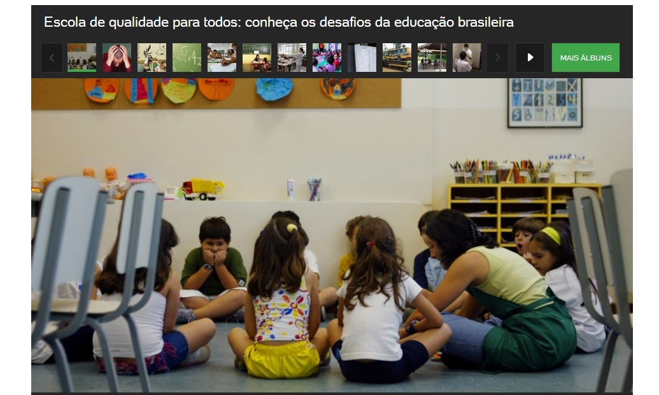
DESAFIOS DA EDUCAÇÃO BRASILEIRA

Slide 18
2. LEITURA
MAGISTÉRIO DA IGREJA
Afirma o Papa Francisco: “A educação católica é um dos desafios mais importantes da Igreja, empenhada hoje para realizar a nova evangelização em um contexto histórico e cultural em constante transformação”.

Slide 19
2. LEITURA
Nesta perspectiva, gostaria de chamar a atenção para três aspectos:
O primeiro aspecto diz respeito ao valor do diálogo intercultural na educação.

Slide 20
2. LEITURA
As instituições educativas católicas oferecem para todos uma proposta educativa que visa o desenvolvimento integral da pessoa e que responde ao direito de todos a ter acesso ao saber e ao conhecimento.

Slide 21
2. LEITURA
Mas também são chamadas a oferecer a todos, com pleno respeito à liberdade de cada indivíduo e aos métodos próprios do ambiente escolar, a proposta cristã, isto é, Jesus Cristo como sentido da vida, do cosmos e da história.

Slide 22
2. LEITURA
O segundo aspecto diz respeito a preparação qualificada dos educadores. Não se pode improvisar, temos que fazer tudo com seriedade.

Slide 23
2. LEITURA
O terceiro aspecto diz respeito às instituições de ensino, ou seja, as escolas e as universidades católicas e eclesiásticas.
O 50º aniversário da Declaração conciliar, o 25º aniversário da Ex Corde Ecclesiae e a atualização da Sapientia Christiana nos levam a refletir seriamente sobre as numerosas instituições de ensino espalhadas em todo o mundo e sobre a sua responsabilidade de exprimir uma presença viva do Evangelho no campo da educação, da ciência e da cultura.

Slide 24
2. LEITURA
Dom Bosco
A proposta educativa de Dom Bosco, fundamentada na Razão, na Religião e na Amorevolezza, dá origem a um programa formativo em torno de três núcleos interdependentes, que respondem às necessidades estruturais e de relações dos jovens, nas diversas dimensões de sua vida (os três “S”).

Slide 25
2. LEITURA
OS TRÊS “S”
1. Saúde ̶ refere-se à dimensão corporal-afetiva. É sinônimo de vida, alegria de viver.
2. Sabedoria ̶ Está na dimensão sociocultural: a compreensão da vida, o situar-se no tempo e no espaço, capacitar-se para a autonomia, e saber viver.
3. Santidade ̶ diz respeito à dimensão religiosa. O sentido da vida, o porquê e o para quê viver o compromisso.

Slide 26
2. LEITURA
Com base nesses núcleos Dom Bosco resumia o empenho do jovem pela vida no seguinte programa:
1. Alegria: curtir a vida em tudo o que oferece de bom e de belo. É expressão de saúde corporal, de realização afetiva, de otimismo, de valorização cristã da vida.
O espaço simbólico de vivência da alegria é o pátio, que representa o lúdico, a festa (lazer, esporte, ginástica, excursão, teatro, música, e canto, toda criatividade...).

Slide 27
2. LEITURA
2. Estudo e Trabalho: arregaçar as mangas e partir para a luta! Estudo e trabalho indicam a atitude de empenho e compromisso diante da vida.
O espaço simbólico deste empenho é a “oficina”, seja ela de profissão ou de arte, de atividade agrícola, escolar, ou de grupo.

Slide 28
2. LEITURA
3. Piedade: acolher a vida como dom de Deus. A piedade expressa a dimensão religiosa da vida, o sentido mais profundo e unificador da pessoa. Inspira e motiva todas as dimensões.
O espaço simbólico da piedade é a “capela” (espaço de experiência de Deus, que inclui as celebrações, as práticas religiosas, devocionais, catequéticas, vivência comunitária e apostólica).

Slide 29
2. LEITURA
Rever e viver a Espiritualidade de Dom Bosco
O Sistema preventivo é método e espiritualidade que fundamentam a ação de educadores salesianos. É também um caminho a ser percorrido junto com os educando, com os quais se vive a espiritualidade juvenil salesiana. Esta é uma proposta de santidade para o jovem, um caminho de vida cristã.

Slide 30
2. LEITURA
Magistério da Congregação
Pe. Pascual Chávez Villanueva, afirma: “Não é de hoje que a Igreja colocou com ênfase a questão da educação no centro da sua ação. Mas a tarefa de formar os jovens a um humanismo integral arrisca ser substituído por modelos que intercabiam o bem pelo útil, a beleza pelo gosto individual”.

Slide 31
2. LEITURA
A emergência educativa “não é uma crise de técnicas educativas ou de sistemas. A educação é muito mais que uma técnica. Dom Bosco dizia: “é questão de coração”. É um processo primordial, semelhante a gestação. Trata-se de formar pessoas, profissionais, cidadãos”.

Slide 32
2. LEITURA
São fatores que acompanham a emergência educativa:
A crise da família;
As dificuldades do sistema escolar e universitário;
A velocidade das mudanças das condições nas quais se desenrola a vida.
A CRISE DA CULTURA E DA ANTROPOLOGIA.

Slide 33
2. LEITURA
Capítulo Geral 27
Hoje, além de constatar as mudanças culturais, estamos convencidos de viver uma viragem de época talvez sem precedentes.
O Papa Francisco convida-nos a escutar o grito dos pobres, a sair para recolher as necessidades mais urgentes, a viver a cultura do encontro e do diálogo, evitando a autorreferência e encarnando a espiritualidade missionária.

Slide 34
2. LEITURA
Capítulo Geral 27
Os jovens são “nossa sarça ardente” através da qual Deus nos fala. É um mistério a respeitar, acolher, do qual perceber os aspectos mais profundos, diante do qual tirar as sandálias para contemplar a revelação de Deus na história de todos e de cada um. Esta forte experiência de Deus permite-nos responder ao clamor dos jovens.

Slide 35
2. LEITURA
Capítulo Geral 27
Estamos cientes de que a união com Deus deve ser vivida no meio dos jovens. Nós cremos que Deus está a nos esperar nos jovens para oferecer-nos a graça do encontro com Ele e para dispor-nos a servi-lo neles, reconhecendo-lhes a dignidade e educando-os para a plenitude da vida.

Slide 36
2. LEITURA
Capítulo Geral 27
O mundo digital, “novo areópago do tempo moderno”, interpela-nos como educadores dos jovens: esse mundo é um “novo pátio”, um “novo oratório”, que exige a nossa presença e estimula em nós novas formas de evangelização e educação.

Slide 37

3. O CAMINHO
Compromisso do Brasil
Plano Nacional de Educação – PNE:
Vídeo PNE

Slide 38
3. O CAMINHO
Magistério da Igreja
Papa Francisco
As profundas mudanças que levaram à disseminação sempre mais ampla de sociedades multiculturais exigem cada vez mais de quem atua no setor escolar e universitário um envolvimento em percursos educativos de confronto e de diálogo, com uma fidelidade corajosa e inovadora que saiba proporcionar o encontro da identidade católica com as diferentes “almas” da sociedade multicultural.

Slide 39
3. O CAMINHO
Magistério da Igreja
Hoje a educação é destinada a uma geração que muda, e que, cada educador – e toda a Igreja que é mãe educadora – é chamado a “mudar”, no sentido de saber se comunicar com os jovens que tem diante de si.

Slide 40
3. O CAMINHO
Magistério da Igreja
A educação é um ato de amor, é dar vida. E o amor é exigente, pede o empenho dos melhores recursos, despertar a paixão é colocar-se a caminho junto com os jovens com paciência.
Os jovens precisam de uma educação de qualidade juntamente com valores, não só enunciados, mas testemunhados. A coerência é um fator indispensável na educação dos jovens.

Slide 41
3. O CAMINHO
Magistério da Igreja
O educador precisa, ele mesmo de uma formação permanente. Ocorre, portanto, investir para que os professores e administradores possam manter o seu elevado profissionalismo e também a sua fé e a força de suas motivações espirituais.

Slide 42
3. O CAMINHO
Magistério da Igreja
É necessário que as instituições acadêmicas católicas não se isolem do mundo, mas saibam entrar com coragem no areópago das culturas atuais e se colocarem em diálogo, conscientes do dom que têm para oferecer a todos.

Slide 43
3. O CAMINHO
Magistério da Congregação
Pe. Pascual Chávez Villanueva
Para a emergência educativa eis algumas vias de saída ou de atenuação. Se o problema é antropológico, a primeira terapia deve ser antropológica, cultural. Devemos recuperar a matriz originária da escola, nascida para humanizar.

Slide 44
3. O CAMINHO
Magistério da Congregação
A primeira escola na Grécia antiga chamava-se “Paideia”, isto é, a arte de ajudar a criança a tornar-se plenamente pessoa; no período romano, chamava-se “Humanitas”, a arte de humanizar, no século IV “Divinitas”, a arte de levar a pessoa à plenitude de Deus”.

Slide 45
3. O CAMINHO
Magistério da Congregação
O novo mundo é uma admirável conquista da ciência, da vontade de concórdia e de defesa dos direitos humanos para todos. Mas estes grandes resultados e conquistas carregam consigo também problemas, desafios e responsabilidades novas, que exigem multíplices e impensáveis tarefas para a educação:

Slide 46
3. O CAMINHO
Magistério da Congregação
1. Deveres teóricos - Numa sociedade caracterizada pelo narcisismo e pelo cinismo mercantil é necessário educar à verdade, criar sentido, engendrar esperança; refundar entusiasmo moral e, a partir daí, o dever; dar energia espiritual para servir ao bem social e à justiça.

Slide 47
3. O CAMINHO
Magistério da Congregação
2. Deveres históricos – Numa sociedade determinada pelo pluralismo ideológico, religioso e cultural, fruto de uma irreprimível imigração, é necessário educar à justiça e à solidariedade, em favor de uma convivência respeitosa e solidária.

Slide 48
3. O CAMINHO
Magistério da Congregação
3. Deveres cívicos – Para uma formação integral da pessoa, no respeito aos princípios democráticos de convivência e aos direitos e liberdade fundamentais, a educação abraçará formação e informação, técnica e valores, de modo a forjar antes homens, depois cidadãos, e a seguir profissionais.

Slide 49
3. O CAMINHO
Capítulo Geral 27
Promover e defender os direitos humanos e dos menores através da abordagem inovadora do Sistema Preventivo, dando atenção especial ao trabalho infantil e ao comércio sexual, à dependência das drogas e a todas as formas de abuso, à desocupação e migração juvenil e ao tráfico de pessoas.

Slide 50
3. O CAMINHO
Capítulo Geral 27
Favorecer nos nossos ambientes um clima de respeito da dignidade dos menores, empenhando-nos para criar as condições que previnam qualquer forma de abuso e de violência.

Slide 51
3. O CAMINHO
Capítulo Geral 27
Educar os jovens para a justiça e a legalidade, para dimensão sociopolítica da evangelização e da caridade, acompanhando-os a fim de serem agentes de transformação social numa lógica de serviço ao bem comum.

Slide 52
3. O CAMINHO
Capítulo Geral 27
Sensibilizar as comunidades e os jovens a respeito da criação, educando para a responsabilidade ecológica mediante atividades concretas de salvaguarda do ambiente e de desenvolvimento sustentável.

Slide 53

As 12 tendências da educação brasileira até 2017

Slide 54

Pesquisa mostra como serão
as escolas em 2030

Slide 55

Relatório aponta novo papel do
professor como tendência

Slide 56
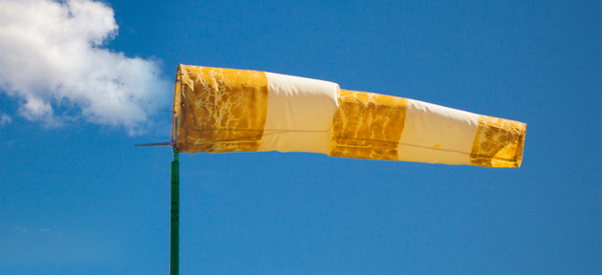
Tendências para universidades do Brasil

Slide 57
PARA REFLETIR
“Os desafios das escolas e das universidades católicas do futuro são imensos. Todavia, as palavras do Papa Francisco são de grande encorajamento para renovar a paixão em educar: Não desanimeis diante das dificuldades apresentadas pelo desafio educativo! Educar não é uma profissão, mas uma atitude, um modo de ser; para educar é preciso sair de si mesmo e permanecer no meio dos jovens, acompanhá-los nas etapas do seu crescimento, pondo-se ao seu lado.”

Slide 58
PARA REFLETIR
“Dai-lhes esperança, otimismo para o seu caminho no mundo. Ensinai-lhes a ver a beleza e a bondade da criação e do homem, que conserva sempre os vestígios do Criador. Mas, sobretudo, com a vossa vida, sede testemunhas daquilo que comunicais”.

Slide 59
PARA REFLETIR
“Um educador [...] transmite conhecimentos e valores com as suas palavras, mas só será incisivo sobre os jovens se acompanhar as palavras com o testemunho, com a sua coerência de vida. Sem coerência não é possível educar! Sois todos educadores, não há delegações neste campo. Então, a colaboração em espírito de unidade e de comunidade entre os vários componentes educativos é essencial e deve ser favorecida e alimentada.”

Slide 60
PARA REFLETIR
“O colégio pode e deve ser catalisador, ser lugar de encontro e de convergência de toda a comunidade educadora, com a única finalidade de formar, ajudar a crescer como pessoas maduras, simples competentes e honestas, que saibam amar com fidelidade, que saibam levar a vida com uma resposta à vocação de Deus, e a profissão futura como serviço à sociedade.”
Educar hoje e amanhã
Uma paixão que se renova
Instrumentum laboris - 2014

Slide 61
“A esperança tem duas filhas lindas, a indignação e a coragem. A indignação nos ensina a não aceitar as coisas como estão;
a coragem a mudá-las”.
Santo Agostinho.

Slide 62
FONTES BIBLIOGRÁFICAS
ANS. O Reitor-Mor: a perspectiva salesiana nas Instituições para a Educação Superior. Roma, 12 jul. 2012. Disponível em: <http://www.infoans.org/1.asp?sez=1&sotSez =13&doc=8091&lingua=5>.
BOSCO, São João. Ensinamentos de vida espiritual – uma antologia. 1. ed. Introdução e notas de Aldo Giraudo. Brasília: Editora Dom Bosco, 2014.
BRASIL. Lei nº 13.005, de 25 de junho de 2014. DOU nº 120-A, Edição Extra, quinta-feira, 26 de junho de 2014, Seção 1, Página 1/7. Disponível em: <http://anec.org.br/wp-content/uploads/2014/06/LEI-N%C2%BA-13.005-DE-25-DE-JUNHO-DE-2014.pdf>.
CAPÍTULO GERAL XXVII SALESIANOS DE DOM BOSCO “TESTEMUNHAS DA RADICALIDADE EVANGÉLICA” - trabalho e temperança. Documentos Capitulares CG27 n. 418, Roma 22 fev./12 abr. 2014. Brasília: Editora Dom Bosco, [s.d.].
ESCOLA de qualidade para todos: conheça os desafios da educação brasileira. [s.d.]. Disponível em: <http://educacao.uol.com.br/album/2014/04/28/10-desafios-da-educacao-brasileira.htm#fotoNav=1>.

Slide 63
FONTES BIBLIOGRÁFICAS
GOMES, Patrícia. As 12 tendências da educação brasileira até 2017. Porvir, 23 nov. 2012. Disponível em: <http://porvir.org/porpensar/12-tendencias-da-educacao-brasileira-ate-2017/20121123>.
http://www.youtube.com/watch?v=KuJ8KhcPPP8.
KALENA, Fernanda. Pesquisa mostra como serão as escolas em 2030. Porvir, 16 out. 2014. Disponível em: <http://porvir.org/porpensar/pesquisa-mostra-como-serao-escolas-em-2030/20141016>.
______. Tendências para universidades do Brasil. Porvir, 10 out. 2014. Disponível em: <http://porvir.org/porpensar/tendencias-para-universidades-brasil-em-5-anos/ 20141010>.
PAPA FRANCISCO. Papa Francisco fala de amor, preparo e coerência na educação. Vaticano, 25 fev. 2014. Disponível em: <http://www.salesianos.com.br/noticias-gerais/item/1085-papa-francisco-fala-de-amor-preparo-e-coerencia-na-educacao>.
SCARAMUSSA, Tarcísio; SILVA FILHO, Genésio Zeferino da. Pedagogia do amor: o Sistema Preventivo de Dom Bosco. Rede Salesiana de Escolas. Projeto Formação de Professores, [s.d.]. Disponível em: <http://www.fasne.edu.br/site/public/site/pdf/ pedagogia_amor_sistema_preventivo_dom_bosco.pdf>.

Slide 64

OBRIGADO
Palestrante: Pe. José Marinoni
Reitor da Universidade Católica Dom Bosco –UCDB
www.ucdb.br

